Slide 1
Modulo 3 STILE DI VITA IMPRENDITORIALE
3.1. Cosa significa avere un mind-set e uno stile di Vita Imprenditoriale?
Come prendere decisioni economicamente sicure?
Percorso per accrescere le tue competenze di Intelligenza Emotiva, consapevolezza digitale e lifestyle imprenditoriale
Questo progetto (2019-1-RO01-KA204-063136) è stato finanziato con il sostegno della Commissione europea. L'autore è il solo responsabile di questo documento e la Commissione declina ogni responsabilità sull'uso che potrà essere fatto delle informazioni in esso contenute.

Slide 2
Schema di formazione
Tempo | Attività
45 min | Benvenuto & Introduzione al modulo
15 min | Test iniziale
45 min | Panoramica dello stile di vita e della mentalità imprenditoriale
45 min | Il Decision-Making imprenditoriale
45 min 16 min | Le diverse tipologie di imprenditori Video (TEDx Talk)
20 min | Quiz di valutazione finale & Conclusioni
TOTALE = circa 4h
Questo progetto (2019-1-RO01-KA204-063136) è stato finanziato con il sostegno della Commissione europea. L'autore è il solo responsabile di questo documento e la Commissione declina ogni responsabilità sull'uso che potrà essere fatto delle informazioni in esso contenute.

Slide 3
Conosciamoci meglio!
Fonte: Wavebreakmedia, Getty Images Pro via canva.com
Questo progetto (2019-1-RO01-KA204-063136) è stato finanziato con il sostegno della Commissione europea. L'autore è il solo responsabile di questo documento e la Commissione declina ogni responsabilità sull'uso che potrà essere fatto delle informazioni in esso contenute.

Slide 4
Obiettivi di apprendimento
Comprendere la natura e le caratteristiche dello stile di vita e del pensiero imprenditoriale
Valutare l’importanza dell’attitudine e del pensiero imprenditoriale
Identificare la differenza tra " entrepreneurship” e “intrapreneurship".
Comprendere come avviene il processo di decisione imprenditoriale e le procedure di problem solving che portano a scelte economiche più sicure
Identificare gli attributi personali che permettono di sfruttare al meglio le opportunità imprenditoriali
Esplorare le best practices nei diversi stili di vita imprenditoriali
Trovare modi efficaci per aggiornare la propria mentalità, arrivando a decisioni economicamente più sicure
Questo progetto (2019-1-RO01-KA204-063136) è stato finanziato con il sostegno della Commissione europea. L'autore è il solo responsabile di questo documento e la Commissione declina ogni responsabilità sull'uso che potrà essere fatto delle informazioni in esso contenute.

Slide 5
Quali competenze svilupperemo con questa formazione?
Auto-riflessione
Ricerca di opportunità
Iniziativa
Definizione degli obiettivi
Persistenza
Impegno
Assunzione di rischi calcolati
Decision-making più efficace
Problem solving
Capacità di ricercare informazioni
Potenziamento della mentalità.
Questo progetto (2019-1-RO01-KA204-063136) è stato finanziato con il sostegno della Commissione europea. L'autore è il solo responsabile di questo documento e la Commissione declina ogni responsabilità sull'uso che potrà essere fatto delle informazioni in esso contenute.

Slide 6
Test iniziale
Questo progetto (2019-1-RO01-KA204-063136) è stato finanziato con il sostegno della Commissione europea. L'autore è il solo responsabile di questo documento e la Commissione declina ogni responsabilità sull'uso che potrà essere fatto delle informazioni in esso contenute.

Slide 7
Panoramica dello stile di vita e della mentalità imprenditoriale
“Cos’è per te il pensiero imprenditoriale?”
Immagine di Sergey_Peterman, Getty Images via canva.com
Questo progetto (2019-1-RO01-KA204-063136) è stato finanziato con il sostegno della Commissione europea. L'autore è il solo responsabile di questo documento e la Commissione declina ogni responsabilità sull'uso che potrà essere fatto delle informazioni in esso contenute.

Slide 8
Letteralmente la parola da cui deriva il termine “imprenditore” (“entrepreneur”)…
… risale al vecchio vocabolario di guerra francese del XVIII secolo, dove "entreprende" significa "intraprendere" : un atto che combina strategia, organizzazione e rischio.
Immagine di aga7ta,
Getty Images via canva.com
Questo progetto (2019-1-RO01-KA204-063136) è stato finanziato con il sostegno della Commissione europea. L'autore è il solo responsabile di questo documento e la Commissione declina ogni responsabilità sull'uso che potrà essere fatto delle informazioni in esso contenute.

Slide 9
Al giorno d’oggi un imprenditore è…
…“una persona che organizza e gestisce una qualsiasi impresa, per lo più un business, di solito con una dose notevole di iniziativa e di rischio”.
Gli imprenditori possono vendere qualsiasi cosa: dai prodotti ai servizi e dalle informazioni all'attenzione!
Immagine di Peshkova, Getty Images via canva.com
Questo progetto (2019-1-RO01-KA204-063136) è stato finanziato con il sostegno della Commissione europea. L'autore è il solo responsabile di questo documento e la Commissione declina ogni responsabilità sull'uso che potrà essere fatto delle informazioni in esso contenute.

Slide 10
Avere un pensiero imprenditoriale significa molto di più che avviare e gestire un business di successo!
Il mindset imprenditoriale riguarda un certo modo di pensare e di vivere.
Si tratta del modo in cui crediamo in noi stessi, cerchiamo la motivazione, incoraggiamo la nostra creatività, miglioriamo le nostre capacità, affrontiamo le sfide, ci assumiamo rischi, costruiamo relazioni, troviamo soluzioni e ci assumiamo la responsabilità delle nostre azioni!
Questo progetto (2019-1-RO01-KA204-063136) è stato finanziato con il sostegno della Commissione europea. L'autore è il solo responsabile di questo documento e la Commissione declina ogni responsabilità sull'uso che potrà essere fatto delle informazioni in esso contenute.

Slide 11
Perché il pensiero imprenditoriale è importante?
Una persona con mentalità imprenditoriale ha la capacità di vedere i bisogni, i problemi e le sfide come opportunità.
Un dipendente con una mentalità imprenditoriale è anche detto "imprenditore interno" o "intrapreneur": queste persone sono tra i dipendenti più apprezzati e desiderati.
Questo progetto (2019-1-RO01-KA204-063136) è stato finanziato con il sostegno della Commissione europea. L'autore è il solo responsabile di questo documento e la Commissione declina ogni responsabilità sull'uso che potrà essere fatto delle informazioni in esso contenute.

Slide 12
“Quali sono le caratteristiche principali di un mindset imprenditoriale?”
Questo progetto (2019-1-RO01-KA204-063136) è stato finanziato con il sostegno della Commissione europea. L'autore è il solo responsabile di questo documento e la Commissione declina ogni responsabilità sull'uso che potrà essere fatto delle informazioni in esso contenute.

Slide 13
Esercizio pratico
Esercizio :
“Il mindset imprenditoriale in azione”
Questo progetto (2019-1-RO01-KA204-063136) è stato finanziato con il sostegno della Commissione europea. L'autore è il solo responsabile di questo documento e la Commissione declina ogni responsabilità sull'uso che potrà essere fatto delle informazioni in esso contenute.

Slide 14
Il Decision-Making imprenditoriale
1: Identificare la decisione
2: Raccogliere le informazioni rilevanti
3: Identificare le alternative
4: Soppesare le prove
5: Scegliere tra le alternative
6: Prendere l’iniziativa
7: Rivedere la decisione presa
Sette passi per un processo decisionale efficace
Fonte: Università del Massachusetts https://www.umassd.edu/fycm/decision-making/process
Questo progetto (2019-1-RO01-KA204-063136) è stato finanziato con il sostegno della Commissione europea. L'autore è il solo responsabile di questo documento e la Commissione declina ogni responsabilità sull'uso che potrà essere fatto delle informazioni in esso contenute.

Slide 15
Il Decision-Making Imprenditoriale
Che tipo di decision-maker sei?
Veloce
Procrastinatore
Non convenzionale
Che compiace gli altri
Che odia I rischi
Cauto
Che si pente
Intuitivo
Che passa il “pacco” ad altri
Tipi di decision-makers
Basato su Zamler, G. (2020), “La capacità di calcolare il rischio”,
Imprenditorialità per ragazzi™, https://www.tomorrowsuccess.com/calculatedrisks.html
Questo progetto (2019-1-RO01-KA204-063136) è stato finanziato con il sostegno della Commissione europea. L'autore è il solo responsabile di questo documento e la Commissione declina ogni responsabilità sull'uso che potrà essere fatto delle informazioni in esso contenute.

Slide 16
Esercizio pratico
Esercizio :
Come prendiamo decisioni?
Questo progetto (2019-1-RO01-KA204-063136) è stato finanziato con il sostegno della Commissione europea. L'autore è il solo responsabile di questo documento e la Commissione declina ogni responsabilità sull'uso che potrà essere fatto delle informazioni in esso contenute.

Slide 17
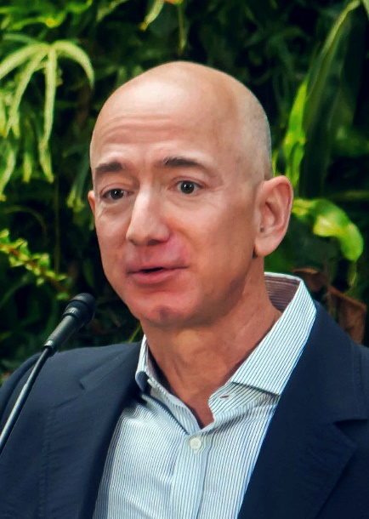
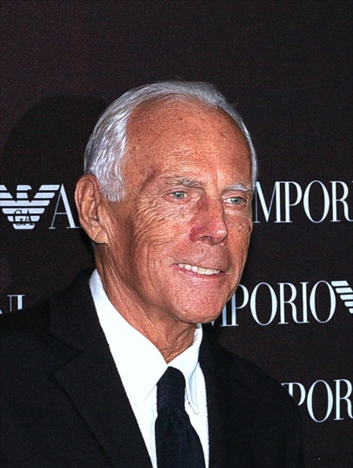
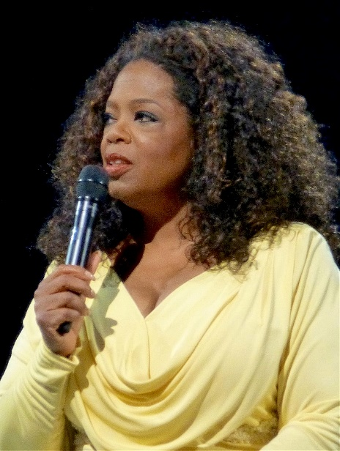
Diverse tipologie di imprenditori:
Innovatori
Imbroglioni
Imitatori
Ricercatori
Acquirenti
Jeff Bezos, Giorgio Armani, Oprah Winfrey Fonte: Wikipedia.org
Questo progetto (2019-1-RO01-KA204-063136) è stato finanziato con il sostegno della Commissione europea. L'autore è il solo responsabile di questo documento e la Commissione declina ogni responsabilità sull'uso che potrà essere fatto delle informazioni in esso contenute.
Jeff Bezos, Oprah Winfrey, Giorgio Armani Source: Wikipedia.org

Slide 18
TEDx Talks: Come la noia può portarti ad avere idee brillanti, di Manoush Zomorodi
(sottotitoli in 23 lingue, durata: 16 min.)
Questo progetto (2019-1-RO01-KA204-063136) è stato finanziato con il sostegno della Commissione europea. L'autore è il solo responsabile di questo documento e la Commissione declina ogni responsabilità sull'uso che potrà essere fatto delle informazioni in esso contenute.

Slide 19
Esercizio pratico
Esercizio :
“Imparare dagli imprenditori di successo”
Questo progetto (2019-1-RO01-KA204-063136) è stato finanziato con il sostegno della Commissione europea. L'autore è il solo responsabile di questo documento e la Commissione declina ogni responsabilità sull'uso che potrà essere fatto delle informazioni in esso contenute.

Slide 20
Test finale
Questo progetto (2019-1-RO01-KA204-063136) è stato finanziato con il sostegno della Commissione europea. L'autore è il solo responsabile di questo documento e la Commissione declina ogni responsabilità sull'uso che potrà essere fatto delle informazioni in esso contenute.

Slide 21
Discussione & Conclusioni
Questo progetto (2019-1-RO01-KA204-063136) è stato finanziato con il sostegno della Commissione europea. L'autore è il solo responsabile di questo documento e la Commissione declina ogni responsabilità sull'uso che potrà essere fatto delle informazioni in esso contenute.

Slide 22
Ulteriori letture e approfondimenti
Commissione europea, "Erasmus per giovani imprenditori" (un programma transfrontaliero che facilita lo scambio di esperienze imprenditoriali e di management), maggiori informazioni : https://ec.europa.eu/growth/smes/supporting-entrepreneurship/erasmus-young-entrepreneurs_en
Commissione europea, "Sostenere l'imprenditorialità", maggiori informazioni: https://ec.europa.eu/growth/smes/supporting-entrepreneurship_en
Holgate, Mandie (4 giugno 2020), “How to Take Calculated Risk to Achieve Success”, Lifehack, disponibile online https://www.lifehack.org/768345/how-to-take-calculated-risk
Nastor, Jonny (2020) “Entrepreneurial Mindset: How to Think Like an Entrepreneur”, Hack the entrepreneur, disponibile online https://hacktheentrepreneur.com/entrepreneurial-mindset
Gestione del rischio, Investopedia, varie fonti disponibili online https://www.investopedia.com/risk-management-4689652
Robehmed, Natalie (2013), “100 best websites for entrepreneurs”, Forbes, disponibile online https://www.forbes.com/sites/natalierobehmed/2013/11/12/100-best-websites-for-entrepreneurs/#57ce767829f6
TREND (Training Refugees in Entrepreneurial Skills using Digital Devices) - un'iniziativa finanziata dall'Unione europea che mira ad aiutare i rifugiati a creare la propria impresa , http://trend.credinfo.eu/
Sound of Business (S.O.B.), un'iniziativa finanziata dall'Unione Europea che mira a potenziare le competenze imprenditoriali attraverso un approccio formativo innovativo basato sull'idea che la musica (in particolare la storia della musica Rock) possa essere utilizzata come spunto per formare gli adulti in materia di management, business e imprenditorialità, https://soundofbusiness.eu
Self-Regenerate, un progetto europeo che mira ad aumentare le opportunità di carriera imprenditoriale dei giovani provenienti da regioni periferiche, https://www.selfregenerate.eu
Questo progetto (2019-1-RO01-KA204-063136) è stato finanziato con il sostegno della Commissione europea. L'autore è il solo responsabile di questo documento e la Commissione declina ogni responsabilità sull'uso che potrà essere fatto delle informazioni in esso contenute.

Slide 23
Grazie…
Questo progetto (2019-1-RO01-KA204-063136) è stato finanziato con il sostegno della Commissione europea. L'autore è il solo responsabile di questo documento e la Commissione declina ogni responsabilità sull'uso che potrà essere fatto delle informazioni in esso contenute.

